Slide 1

Systémové myšlení a design I.
ZS 2024/2025
Kristína Jamrichová a Roman Sellner Novotný
24. 9. 2024

Slide 2
  Úvodní seznámení /očekávání od kurzu
PAUZA
2. Intro do systémového myšlení & designu/ Co jsou to systémy? / propojení s designem
PAUZA
3. Úvodní warming-up workshop pro postupné skloubování designového se systémovým myšlením.
Harmonogram
úvodního setkání

Slide 3
čím více toho o systému říkáme - čím více ho používáme v různých kontextech a k různým účelům - tím méně je pravděpodobné, že na otázku „co je to systém“ odpovíme nějakou jasnou a jedinou definicí.
Clifford Siskin, The Shaping of Modern Knowledge
Co je to systém?

Slide 4
1.
systémy jsou vždy jen modely, a ne vlastnosti reálného světa. Ať už se jedná o matematické modely, nebo např. gigamapy, které jsou typickým nástrojem systémového designu.„Systémovost“ je spíše v pozorování než v pozorovaném (vzpomeňte si na Galilea a jeho “systémy” Země a měsíce/ Jupiteru a jeho měsíců).

Slide 5
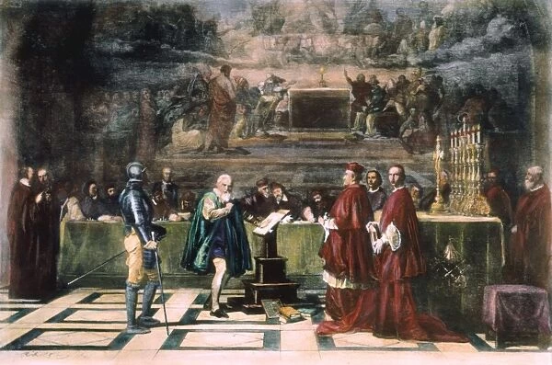

Slide 6
2.
všechny modely jsou špatné (Box & Draper, 1987: 424). Slovo „špatné“ je hyperbola, která chce říct přibližně to, že jakkoli přesně mohou reprezentovat realitu (např. nedávné modely extrémních srážek), jsou vždy jen částí reality, nikdy ji nemohou odrážet v její komplexitě. Nicméně, nezbývá nám jiné, než je vytvářet a kriticky používat.

Slide 7
3.
Tím, že chceme skrz systémové modely realitu uchopit, do ní současně zasahujeme. Studium systémů je vždy obojím - snahou o pochopení i zásahem (ať už to vědomě chceme, nebo ne). I když budeme tvrdit, že nejsme designéři*ky, ale jen nějací pozorovatelé, stejně budeme systém nějak ohýbat poznáváním. Je nemožné pochopit podstatu systému, aniž bychom do něj zasahovali a interagovali s ním. Učení/ poznání a intervence splývají dohromady.

Slide 8
Víme, že systémy neexistují. Co si o tom myslíte? Souhlasíte, nebo ne? Jaké jsou příklady systémů, se kterými se setkáváte každý den? Jsou tyto systémy „skutečné“?
Všechny modely jsou špatné – co tím autoři chtěli říci? Jak si můžeme být vědomi limitů našich modelů a přesto je efektivně používat?
A teď něco malého týmového!
*rozdělte se do diskusních skupinek

Slide 9
Příkladem takového modelu je i následující obrázek...

Slide 10

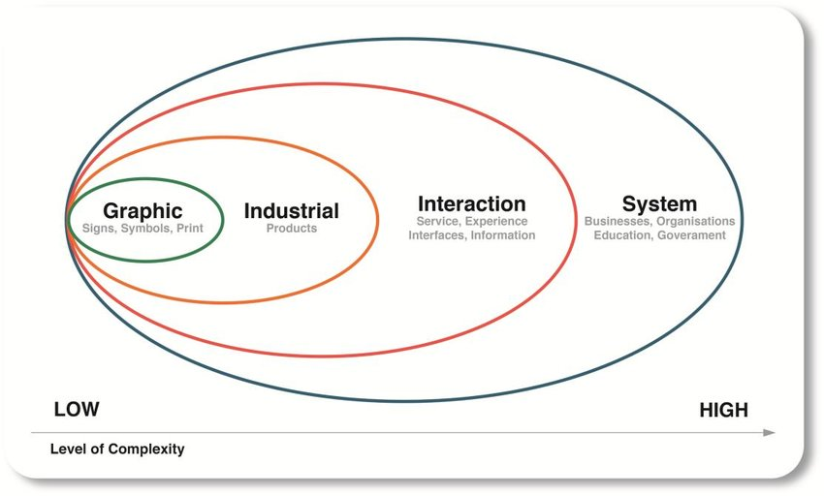

Slide 11

Teď něco
většího týmového!

Slide 12

Kdo někdy jezdí autem?
Kdo někdy jezdí na kole?

Slide 13



Kdo je náš uživatel?
20 minut

Slide 14



Identifikujte, jaké má váš uživatel… 30 minut
Bariéry
Cíle
Potřeby
a zaznamenejte si je na papír. Tvořte klidně mapu provázaností.

Slide 15

Vezměte si mapu a zkuste jejím prostřednictvím říct ostatním, jak vypadá vaše cesta městem?
Jaký je váš příběh?

Slide 16
Jaké jsou potřeby a cíle jednotlivých skupin?
Sdílejme – 15 minut

Slide 17


Kombinujme - 15 minut
  Kde se cíle a potřeby prolínají?
  Kde jdou proti sobě a proč?
  Je bariérami skutečně něco, za co může někdo z cílovek?

Slide 18
  musí být cíle a potřeby cílovek řešeny podobou ulice?
  vyberte si nějakou z potřeb či cílů, kterou považujete za zásadní či společnou více cílovým skupinám
  jak bychom ji mohli řešit na jiných úrovních systému?
Kde leží inovace?
15 minut

Slide 19
  pokud je potřebou dostat děti do školy, nemohlo by být řešení jiné než je tam vézt autem?
  pokud je to urychlení cesty do práce, nemůže se práce realizovat jinak?
  je řešením klimatu vysazení pár stromů?
Řešení na jiné úrovni systému?
15 minut

Slide 20
Seznam zdrojů:
  Sevaldson, Birger. 2022. Designing Complexity: The Methodology and Practice of Systems Oriented Design. Champaign, IL: Common Ground Research Networks.
  Pendleton, A., and B. Seely. Design unbound: designing for emergence in a white water world: Designing for emergence. 2018.
  Prolog z knihy: Siskin, Clifford. System: The shaping of modern knowledge. MIT Press, 2017.
  Jones, Peter, and Kristel Van Ael. "Design journeys through complex systems." Practice Tools for Systemic Design (2022).
  Dan Lockton, https://rsdsymposium.org/metaphors-and-systems/, 2021.
  https://www.systemicdesigntoolkit.org/about

Slide 21
8. 10. 2024
Probudit imaginaci na umírající modernitě

Slide 22
SYLABUS
https://vutbr-my.sharepoint.com/:w:/g/personal/xvjamrichova_vutbr_cz/EfgvsUznUcVBl7bFepdlkHABN3NS1sxcBqK89nRMEVuS7A?e=sWEV4V

Slide 23
Co se bude dnes dít?
  Co si mám pamatovat z minula?
  Pauza
  Probudit imaginaci na umírající modernitě
  Pauza
  House of modernity

Slide 24
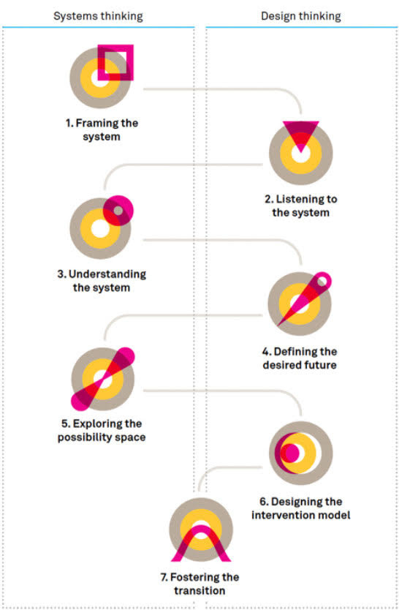

Slide 25
Dohoda brokolicového semínka
V dnešní společnosti založené na spotřebě jsou čas a vědomosti vnímány jako komodity a vzdělávání skoro jako transakce mezi klienty a poskytovateli služeb. Rádi bychom vytvořili jinou podobu vztahu s těmi, které zajímá tento kurz a s ním spojená témata. Dle našich zkušeností se lidé zajímají o nové přístupy s podvědomím nastavením, aby to zapadlo do jejich předchozích zkušeností, nové vědomosti se daly ihned použít a rozšířilo to jejich svobodu a volby (tomu říkáme "bonbón"): chtějí něco praktického, ihned implementovatelného, naplňujícího, obohacujícího a jsou frustrováni, když se tato očekávání nenaplní.
Co tím chceme říct? Namísto nabízení bonbonů nabízíme semínko brokolice, které potřebuje živnou půdu, zasazení, péči, zalévání a budoucí sklizeň. Rádi bychom vás, kdo se chcete ponořit do našeho kurzu požádali, ať zvážíte body následující dohody:
  Obsah tohoto kurzu nemusí být ve všem ihned aplikovatelný na můj kontext a je to v pořádku.
  Odpovědnost za moje i skupinové učení je v rukách nás všech a můžu ho ovlivnit vlastní přípravou a aktivním přístupem.
  Nemusím souhlasit s tím, co bylo předloženo, ale rád*a uvidím, co se stane dále.
Zdroj: https://decolonialfutures.net/?s=broccoli

Slide 26
Co si mám pamatovat z minula?

Slide 27
„Designuje každý, kdo tvoří postupy, jejichž cílem je proměna stávajících skutečností v preferované.”
Herbert Simon

Slide 28
systémy
  jsou vždy modely
2. všechny systémové modely jsou neúplné
3. modely se nicméně podílejí na tvorbě reality

Slide 29
„Je nemožné pochopit podstatu systému, aniž bychom do něj zasahovali a interagovali s ním. Učení (poznání) a intervence splývají dohromady.”
Birger Sevaldson
Zdroj: https://systemsorienteddesign.net/birger-sevaldson/

Slide 30
To zní jako design!

Slide 31
Design je přímým nástrojem pro pochopení systémů a tvorby intervencí do něj

Slide 32
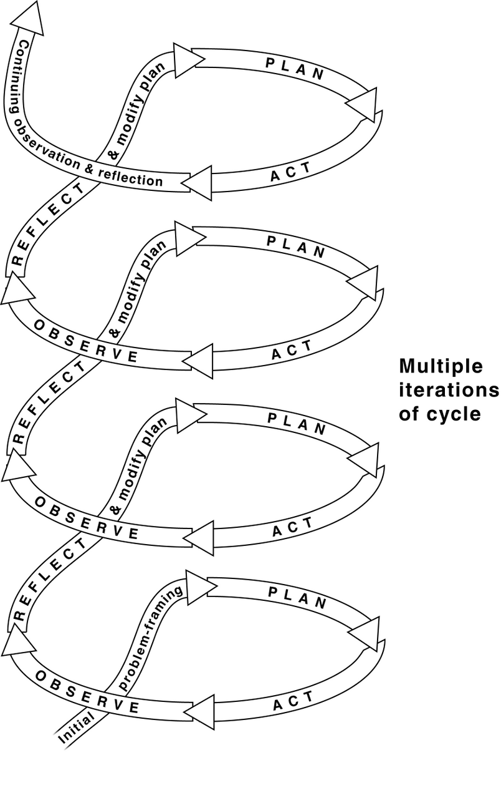
Zdroj: Dan Lockton: Design with Intent. A design pattern toolkit for environmental & social behaviour change, str. 97.

Slide 33
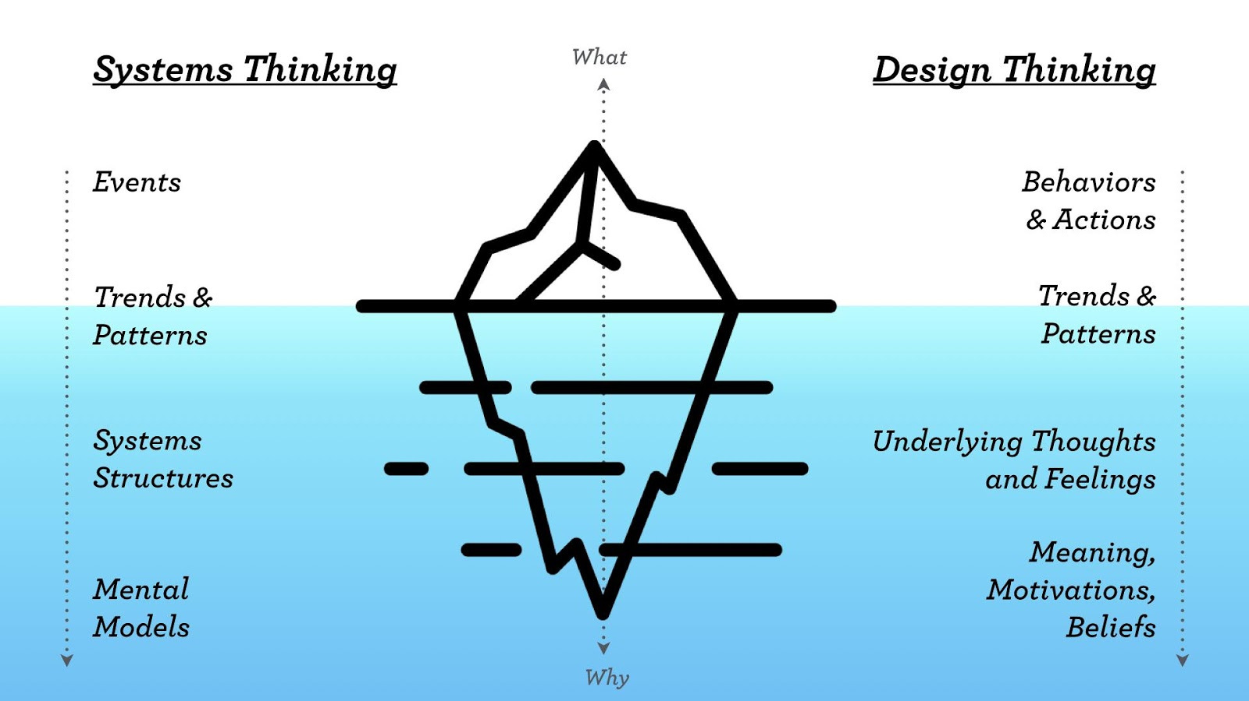

Slide 34
Modernita jako živá entita v nás

Slide 35
“the master’s tools will never dismantle the master’s house. They may allow us temporarily to beat him at his own game, but they will never enable us to bring about genuine change.”
Audre Lorde

Slide 36
modernita je spíše „kdo“ než „co“ - je prezentována jako mnohotvárná, živá entita.
Zdroj: Hospicing modernity

Slide 37

4 věci, před kterými moderní dle autorky zavírají oči

Slide 38
Diskuse
Které z těchto popření je v kontextu vaší práce nejsilnější? Mezi vaší rodinou a přáteli?
Kterému z těchto popření se cítíte v tuto chvíli nejlépe připraveni čelit?
Které popření je pro vás nejnáročnější a proč?

Slide 39
House od modernity
https://decolonialfutures.net/portfolio/mini-zine-house-mycelium/

Slide 40
Seznam zdrojů:
  Siskin, Clifford. System: The shaping of modern knowledge. MIT Press, 2017.
  Mulgan, Geoff. Another world is possible: How to reignite social and political imagination. Hurst Publishers, 2022. https://www.hurstpublishers.com/book/another-world-is-possible/
  Escobar, Arturo. Designs for the pluriverse: Radical interdependence, autonomy, and the making of worlds. Duke University Press, 2018.
  De Oliveira, Vanessa Machado. Hospicing modernity: Facing humanity's wrongs and the implications for social activism. North Atlantic Books, 2021.
  https://www.e-flux.com/journal/139/561748/hospicing-modernity-a-conversation/
  https://decolonialfutures.net/portfolio/mini-zine-house-mycelium/

